Slide 1
Chapter 13: I/O Systems

Slide 2
Three/Four Key Components of an OS
1. Process Management
2. Memory Management
3. Storage Management
3.5 I/O Systems (I/O系统)

Slide 3
Chapter 13: I/O Systems
Overview(概述)
I/O Hardware(I/O硬件)
Application I/O Interface(I/O应用接口)
Kernel I/O Subsystem(I/O内核子系统)
Transforming I/O Requests to Hardware Operations(把I/O操作转换为硬件操作)
STREAMS(流)
Performance

Slide 4
Objectives
Explore the structure of an operating system’s I/O subsystem
Discuss the principles and complexities of I/O hardware
Explain the performance aspects of I/O hardware and software

Slide 5
13.1 Overview(概述)
I/O管理是操作系统设计与运行的主要任务之一
是计算机运行的一个重要组成部分
I/O设备之间差异很大
控制的方式多种多样
关注性能管理，以免形成系统的瓶颈
各种新设备不断涌现
端口，总线，设备控制器连接到各种各样的设备
Device drivers(设备驱动程序) 封装了设备细节
为I/O子系统提供了统一的设备访问接口

Slide 6
13.2 I/O Hardware(I/O 硬件)
设备种类不可思议地繁多
存储设备(磁盘，磁带，U盘等)
传输设备(网卡，Modem等)
Human-interface(人机交互接口，显示器，键盘，鼠标，摇杆等)
基本概念 –I/O设备与计算机之间通过信号(电缆、光缆或无线介质)进行接口
Port(端口) – 设备的连接点
存储器映射I/O
Bus(总线) - daisy chain(链环，菊花链) 或共享的直接访问
PC或服务器一般有PCI Express (PCIe) 总线
expansion bus(扩展总线) 连接相对低速的设备
Serial-attached SCSI (SAS) 经常用于磁盘接口

Slide 7
I/O Hardware (Cont.)
Controller(控制器) (host adapter 主机适配器) –操作端口，总线，设备的电子部件
有些集成在主机系统，比如主板上
有些表现为独立的电路板(主机适配器)
有的设备内部包含了控制器，而在过去，是一个单独的控制电路板
包含处理器，微码，专用内存，总线控制器等
有时主机适配器与设备的控制部分经过总线或存储器等进行对话

Slide 8
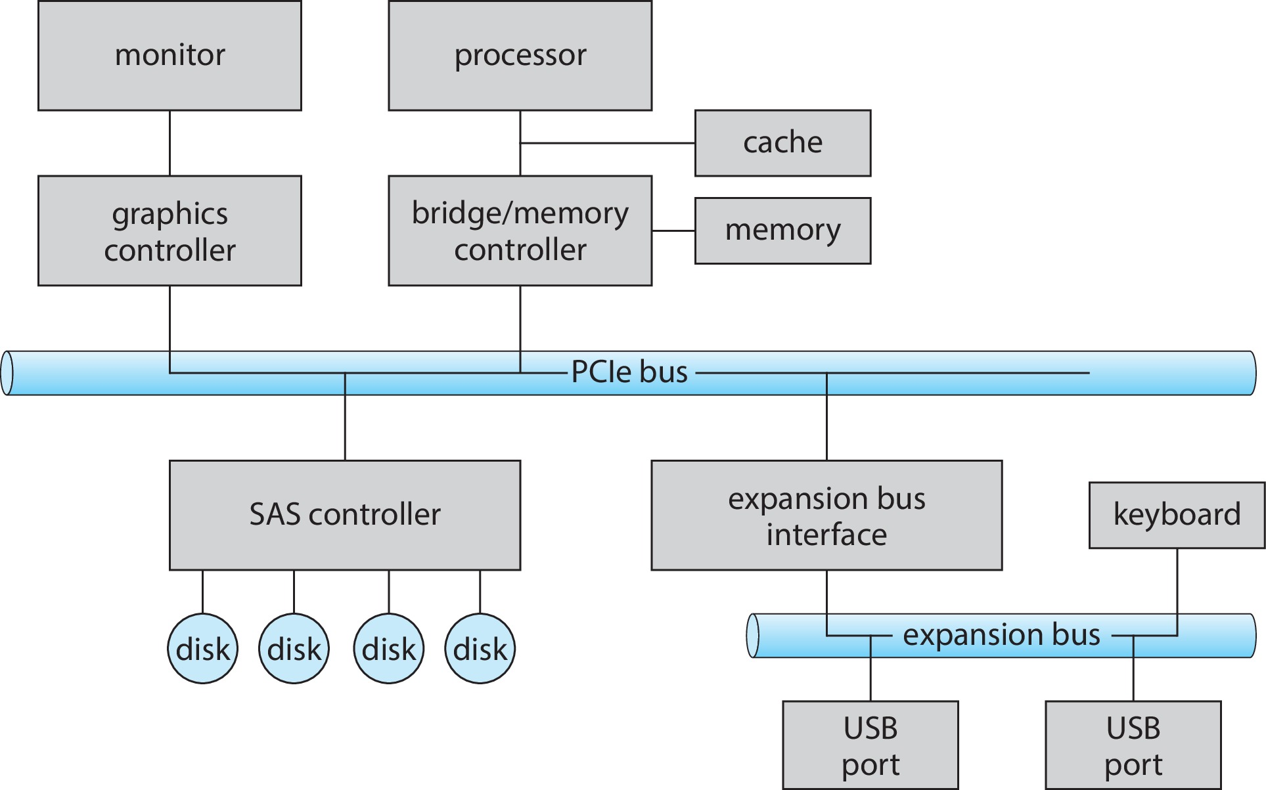
A Typical PC Bus Structure(一个典型的PC总线结构)
SAS(Serial Attached SCSI), 串行连接SCSI接口。
对普通PC机，更多的是SATA接口

Slide 9
I/O Hardware (Cont.)
I/O指令控制设备，也有的系统或设备是存储器映射的
设备通常具有一些寄存器，设备驱动器通过这些寄存器发出命令，设置地址，写入数据(输出时)，或者在命令执行后，从某个寄存器读取数据
数据输入寄存器(用于主机读取)
数据输出寄存器(主机写)
状态寄存器(主机获得设备的状态，比如打印机缺纸)
控制寄存器(主机向设备发出命令或一些设置信息，比如串口设置为奇校验)
通常数据寄存器为8/16/32位宽，有的芯片采用FIFO(先入先出)缓冲数据

Slide 10
I/O Hardware (Cont.)
设备具有一组地址，部分设备具有物理上连续的大片内存映射地址
直接I/O指令
Memory-mapped I/O(存储器映射I/O)
设备的数据与指令寄存器等映射到处理器内存地址空间，处理器通过读写这些物理地址，与设备进行信息交换
特别是需要大量地址空间的图形设备(如显卡)等，通常会占用大量的地址空间

Slide 11
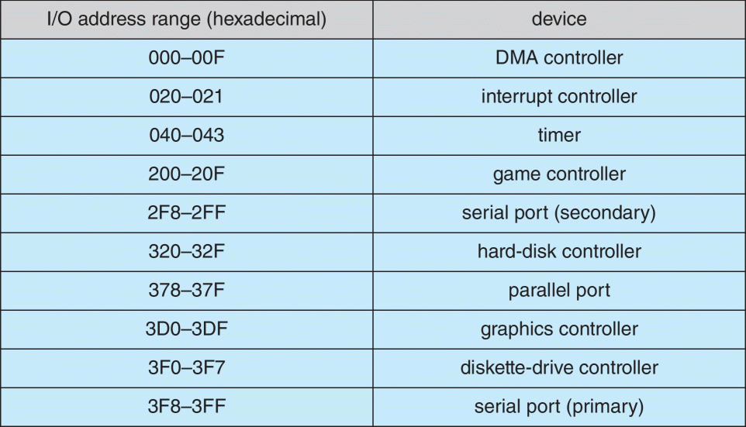
Device I/O Port Locations on PCs (partial) PC的部分I/O端口地址

Slide 12
主机与控制器之间的数据传输方式
不同的I/O设备，其控制器与主机之间的数据传输方式可能并不一样
但可基本归类为以下三种方式：
轮询
中断
DMA(直接内存访问)
其中DMA方式的数据传输，通常需要中断配合
这里的三种方式是指数据部分的传输，对于命令寄存器或状态寄存器等，通常是通过CPU指令直接读写的
主机与控制器之间的数据传输，经常是生产者-消费者问题，也需要同步，一般使用少量握手信号来解决

Slide 13
Polling(轮询，查询)
对每一个字节或字的I/O
从状态寄存器循环读取busy位，直至其为0
主机将命令寄存器的write位置1，并将需要输出的数据写入数据输出寄存器
主机设置命令就绪位
当控制器发现命令就绪位已置1，则设置busy位，以阻止主机发出进一步的命令/数据
控制器读取命令寄存器，执行数据传输
传输结束，控制器清除busy位，错误位，及命令就绪位

Slide 14
Polling(轮询，查询)
其中第1步是CPU busy-wait(忙等待)，与自旋锁的等待类似
若设备很快，那这种方法合理
对慢速设备，这种方法效率很低，大量占用CPU时间
CPU切换到另一个任务？
因为是查询方式(无中断信号)，CPU在运行其他任务时，无法感知busy位已变为0
有的设备，比如串口，在接收到数据后，要求主机必须在一定时间内读走数据，否则串口内部有限的缓冲区就会溢出而丢失数据

Slide 15
Interrupts(中断)
I/O设备在需要CPU干预时，设置设备控制器到CPU的中断请求线(Interrupt-request line )
CPU在两条指令间，检查中断输入线的电平，若设置了，保存现场并执行中断处理程序
Interrupt handler(中断处理程序) 处理收到的中断
有些中断是可屏蔽的(Maskable)
通常CPU也有非屏蔽中断(NMI)，但仅用于处理内存校验错误等严重故障

Slide 16
Interrupts(中断)
一个系统中，通常有很多中断源
比较通用的方法是使用中断向量
Interrupt vector(中断向量) 为发生的具体中断，找到不同的中断处理程序
在中断的开始与结束，需要上下文切换
中断具有优先级
非屏蔽中断(nonmaskable)有专门的处理程序
可以让多个设备共享一个中断号，这种情况下，采用链式的中断处理方式

Slide 17
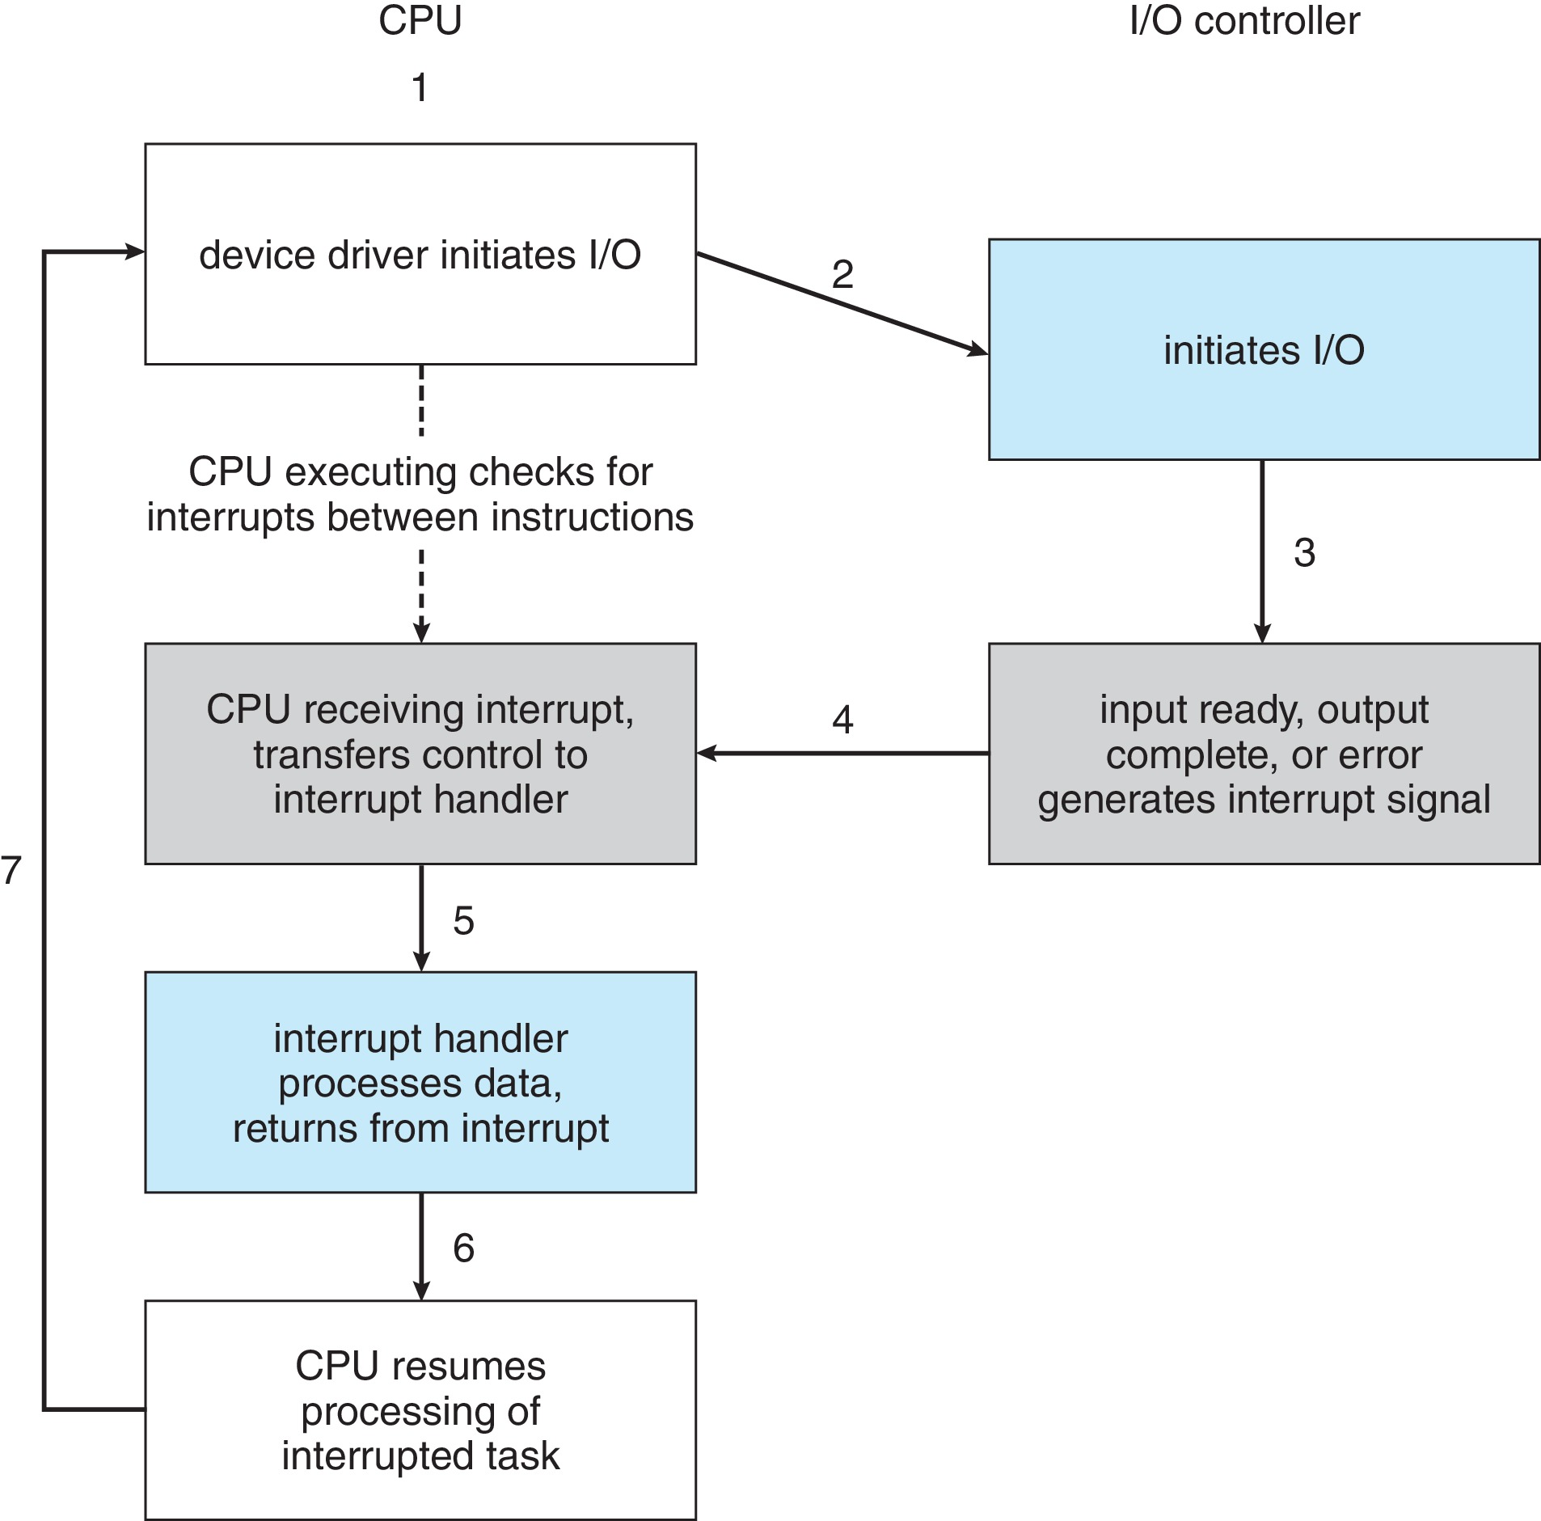
Interrupt-Driven I/O Cycle

Slide 18
Interrupts (Cont.)
中断机制也用于处理 exceptions(异常)
处理虚拟内存访问时导致的页故障
系统调用时通过发出 trap(陷阱指令) 触发内核的相关机制来处理系统调用请求
多处理器系统可以同时处理绑定到各个处理器的中断
若操作系统是这样设计的
用于对时间敏感的处理，发生频率高，必须快速处理

Slide 19
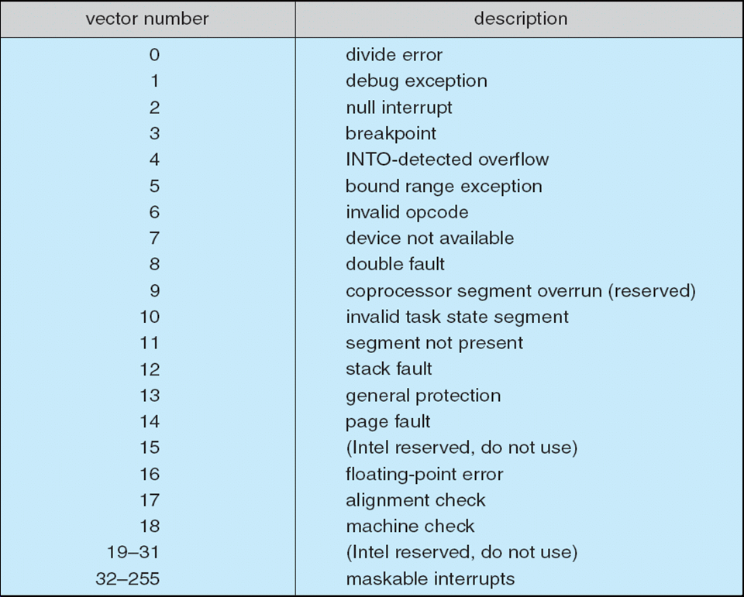
Intel Pentium Processor Event-Vector Table

Slide 20
Direct Memory Access(DMA, 直接内存访问)
用于传输大量数据，避免采用程序I/O(programmed I/O)而耗费大量的CPU时间，且DMA传输速度更快
需要 DMA 控制器
越过CPU，在I/O设备与内存间直接传输数据
但DMA控制器的配置与启动，还是需要CPU用指令完成

Slide 21
Direct Memory Access(直接内存访问)
OS配置DMA控制器的寄存器
源与目地址
读还是写模式
数据长度
向DMA命令寄存器写入DMA启动命令
DMA控制器启动，直接掌控总线的控制权
需要与CPU争用总线(CPU仍在运行，比如其他进程)，Cycle stealing(周期挪用)，但依然高效
完成，用中断信号通知CPU

Slide 22
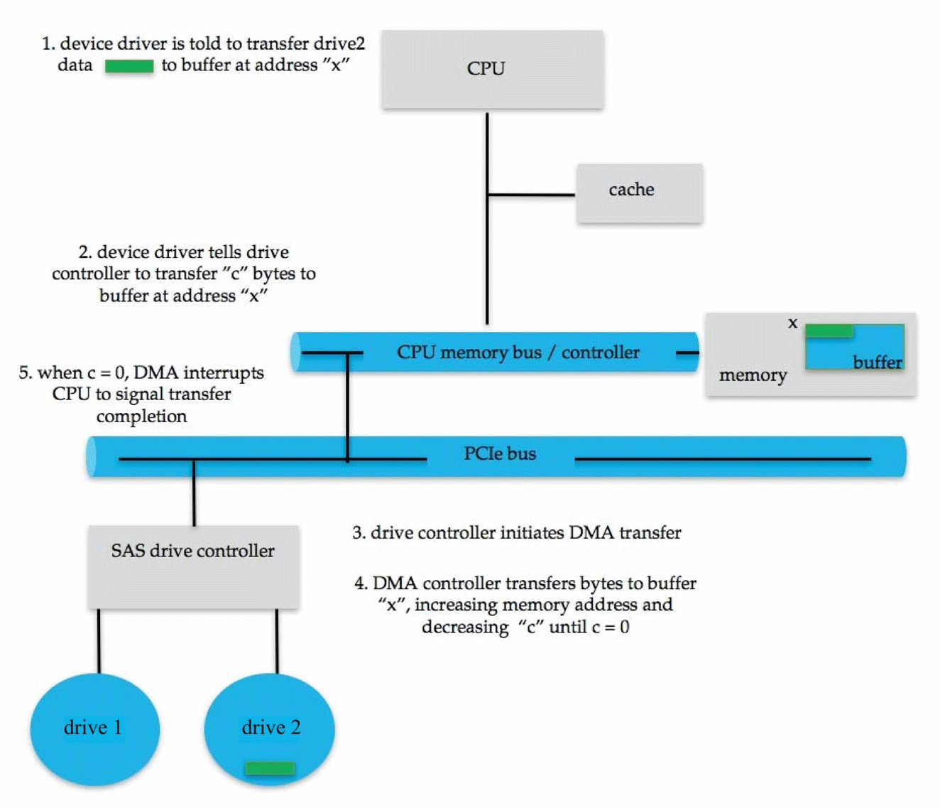
Six Step Process to Perform DMA Transfer

Slide 23
13.3 Application I/O Interface(I/O应用接口)
与复杂软件的工程实现一样，采用包括抽象、封装与分层的方法，尽力把不同设备的差别，留在底层，并向高层提供一个统一的接口
I/O系统调用把设备的特性封装成通用的
在内核中，设备驱动程序层隐藏了I/O控制器之间的差异
新增的设备通过使用同类已实现驱动的设备协议，来避免全新的开发工作
但每类操作系统有自己的I/O子系统以及驱动框架，这加大了设备开发商适配不同操作系统的工作

Slide 24
Application I/O Interface(I/O应用接口)
设备的差异是多维度的
Character-stream(字符流) or block(块)
Sequential(顺序) or random-access(随机访问)
Synchronous(同步) or asynchronous(异步) (或二者均支持)
Sharable(共享) or dedicated(专用)
Speed of operation(操作速度)
read-write(读写), read only(只读), or write only(只写)

Slide 25
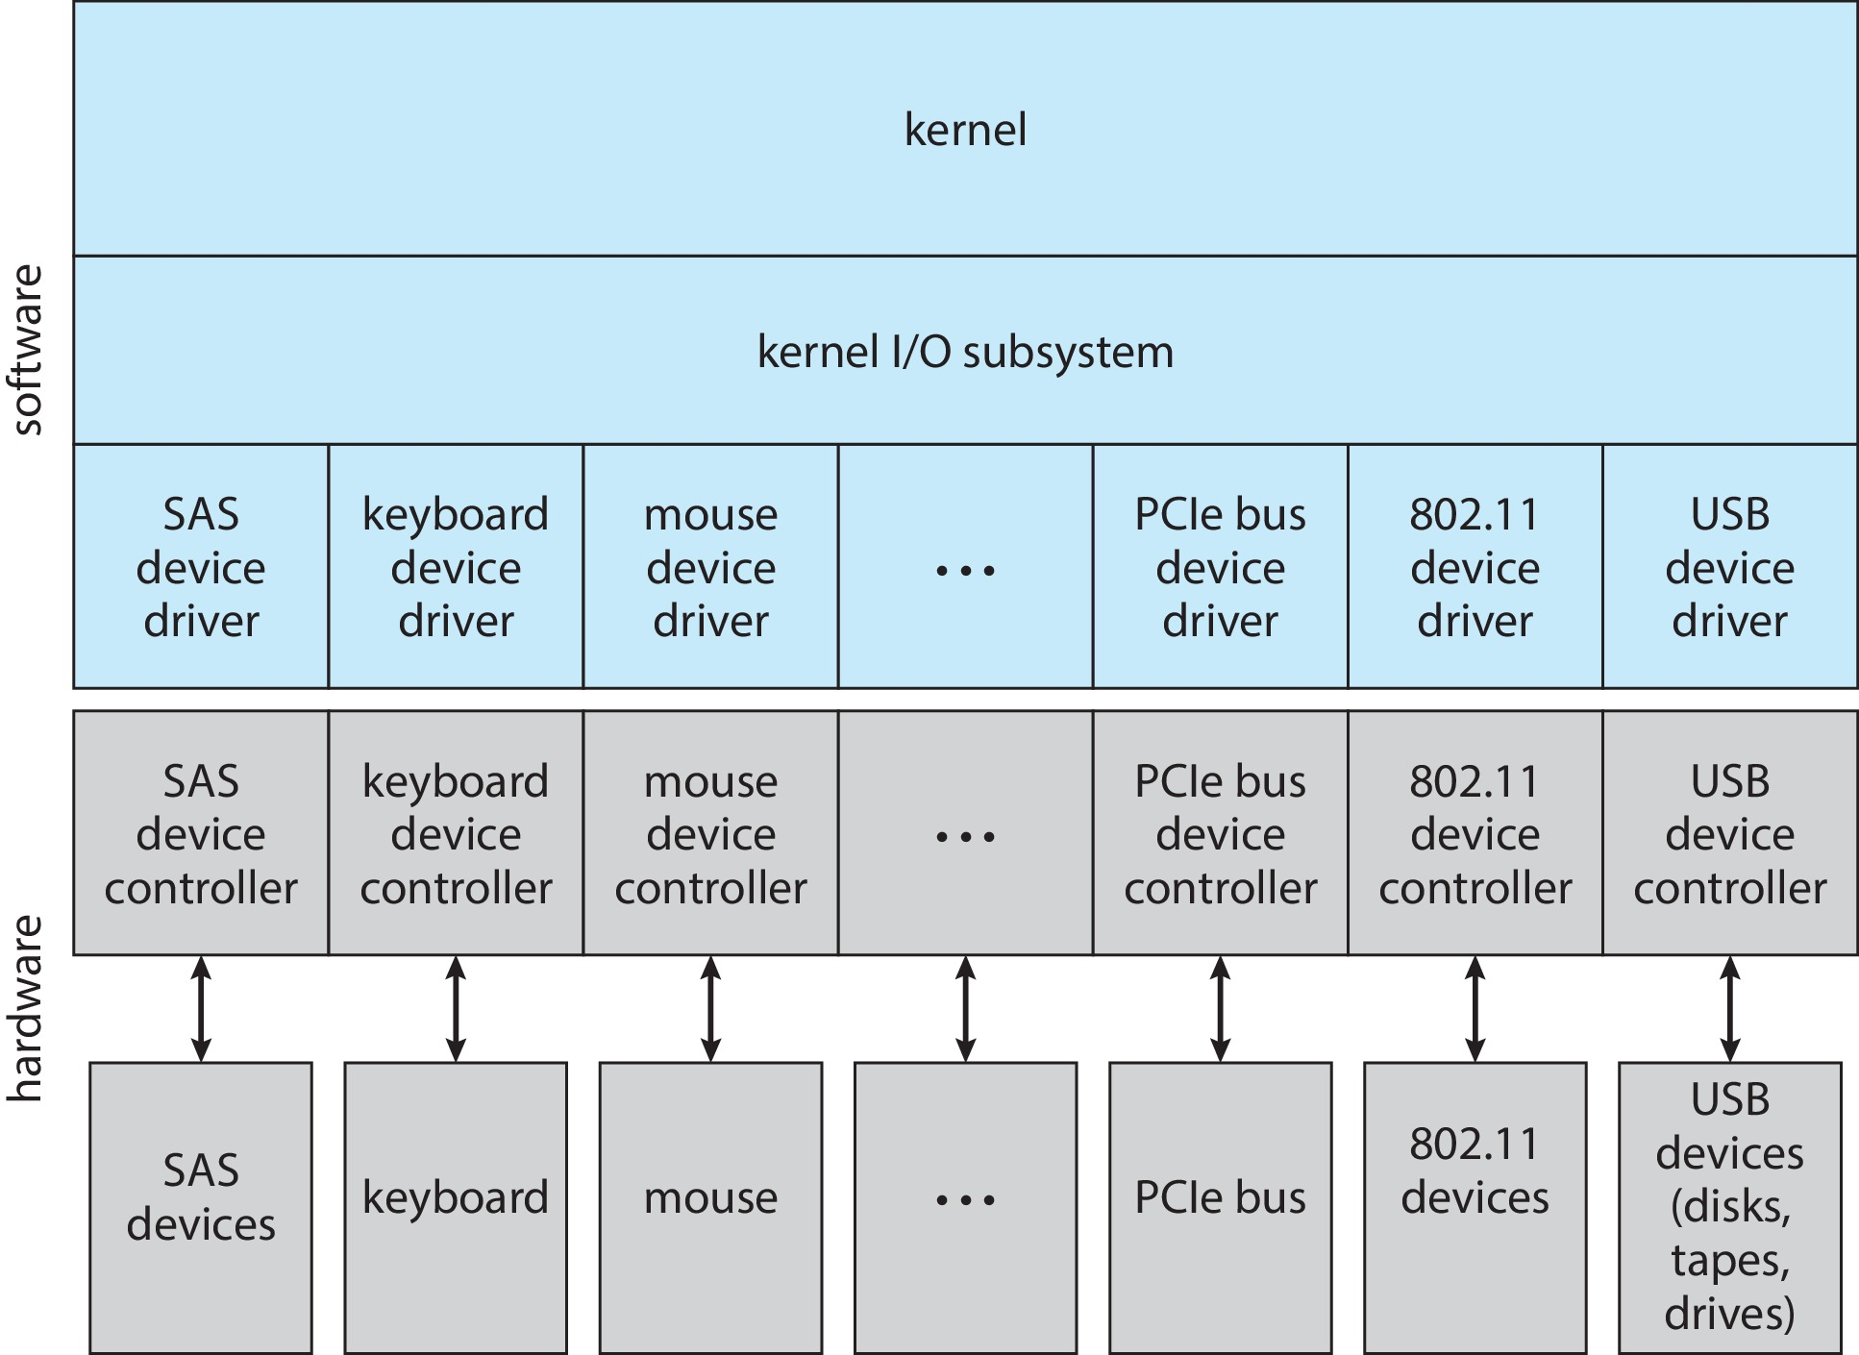
A Kernel I/O Structure

Slide 26
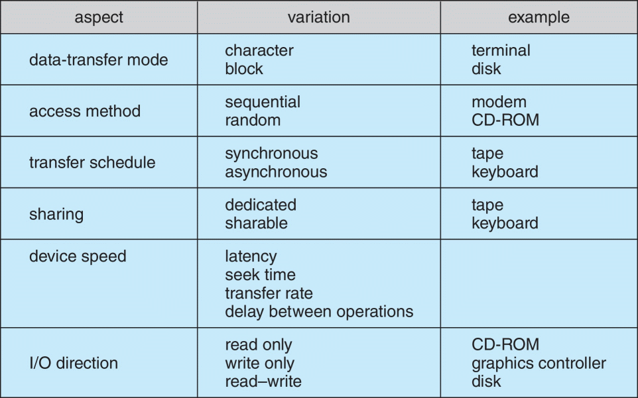
Characteristics of I/O Devices

Slide 27
Characteristics of I/O Devices (Cont.)
设备的细微差异由设备驱动程序处理
操作系统把种类繁多的I/O设备进行归类
块 I/O
字符 I/O (Stream，流)
内存映射文件访问
网络套接字(sockets)
为了让应用程序能够将任何命令透明地传递到设备控制器，通常操作系统留了后门(escape / back door)
Unix中可调用 ioctl()，读写任何设备控制寄存器，或设备数据寄存器。但具体到每一种设备，其ioctl()具有哪些功能，取决于其驱动程序的具体实现

Slide 28
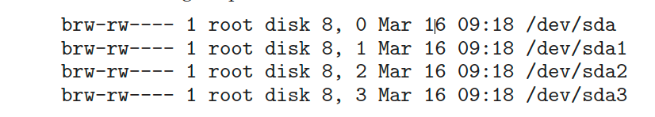
*UNIX and Linux Device Numbers
UNIX and Linux use tuple of “major” and “minor” device numbers to identify type and instance of devices (here major 8 and minors 0-3) % ls –l /dev/sda*

Slide 29
Block Devices(块设备)
最常见的块设备就是磁盘驱动器
命令包括读，写，seek
Raw I/O(原始I/O，无文件系统，看成是线性块数组)，direct I/O(直接I/O，OS不负责缓冲与加锁)，以及普通的文件系统访问
可以提供内存映射访问
文件被映射进虚拟内存，按需调页。不提供read/write操作，只需直接读写虚拟内存即可
DMA 实现了高效传输，磁盘通常支持直接内存访问

Slide 30
Character Devices(字符设备)
字符设备包括键盘，鼠标，串口等
命令包括 get(), put()
在get/put之上，可以构造具有缓冲和编辑功能的命令，按行访问的库函数。比如输入一行时，在按下回车前可以编辑该行
Notes:
想一想c语言中getchar() getche() getch()的区别是什么？

Slide 31
Network Devices(网络设备)
由于与块及字符设备有较多差异，因此网络设备有自己的接口
Linux, Unix, Windows 以及很多其他OS包含了socket(套接字) 接口
socket把网络协议与网络底层的具体操作分割开
包含了 select() 功能，用于选择性地处理网络连接
包含很多不同的技术(pipes, FIFOs, streams, queues, mailboxes)

Slide 32
Clocks and Timers(时钟与定时器)
提供当前时间，已经逝去的时间，以及定时器(周期性或在预定时间触发)
通常精度在1/60 秒
有些系统提供更高分辨率的定时器
Programmable interval timer(可编程间隔定时器) 用来定时，产生周期性的中断
ioctl() (on UNIX) 包含许多稀奇古怪的I/O，比如时钟与定时器

Slide 33
Blocking and Nonblocking I/O(阻塞与非阻塞I/O)
Blocking(阻塞) - 进程发出I/O系统调用后被挂起，直至I/O完成，系统调用才返回
编程容易，理解简单
对有些需求，效率不高
Nonblocking(非阻塞) – 返回当前(尽可能多)可得的I/O请求数量
用户接口，涉及到同时处理键盘输入与屏幕输出
也可通过多线程实现
立即返回已经读或写的字节数
对socket，使用select() 来查找哪个网络连接具有读写的条件
Asynchronous(异步) - 从调用立即返回，在执行I/O时，进程可继续运行
难以编程使用
I/O子系统在I/O结束时通知进程

Slide 34
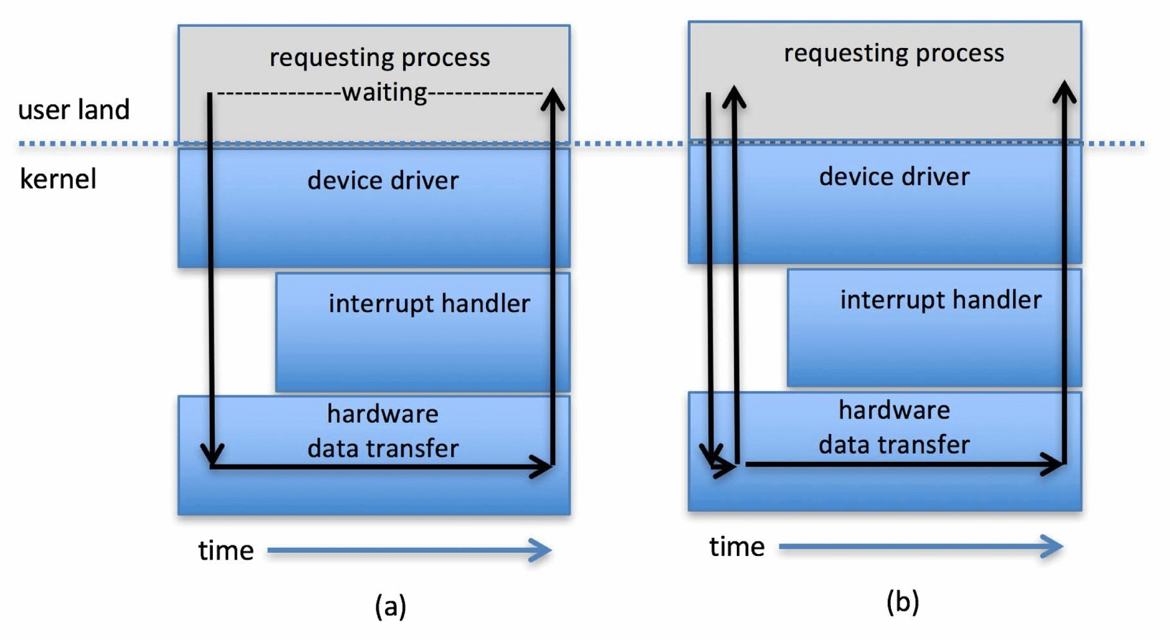
Two I/O Methods
Synchronous
Asynchronous

Slide 35
13.4 Kernel I/O Subsystem(I/O内核子系统)
I/O调度，确定一个合适的顺序来执行I/O请求
某些I/O请求需要每个设备一个队列
某些OS采用公平原则
某些实现能满足服务质量(Quality of Service，QoS)
内核需要同时跟踪许多I/O请求，为此，OS为设备状态表(device status table)配置等待队列，见后页的图

Slide 36
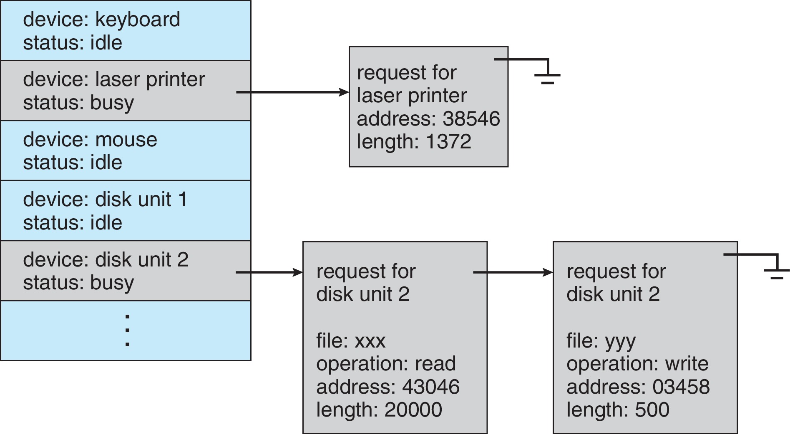
Device-status Table(设备状态表)

Slide 37
Kernel I/O Subsystem(I/O内核子系统)
Buffering(缓冲) – 在两个设备之间或设备与应用程序之间传输数据的内存区域
处理数据流的生产者与消费者之间的速度差异
协调传输数据大小不一致的设备
支持应用程序的“复制语义(copy semantics)”(见后页)
Double buffering(双缓冲) – 数据有两份拷贝，将生产者与消费者解耦合

Slide 38
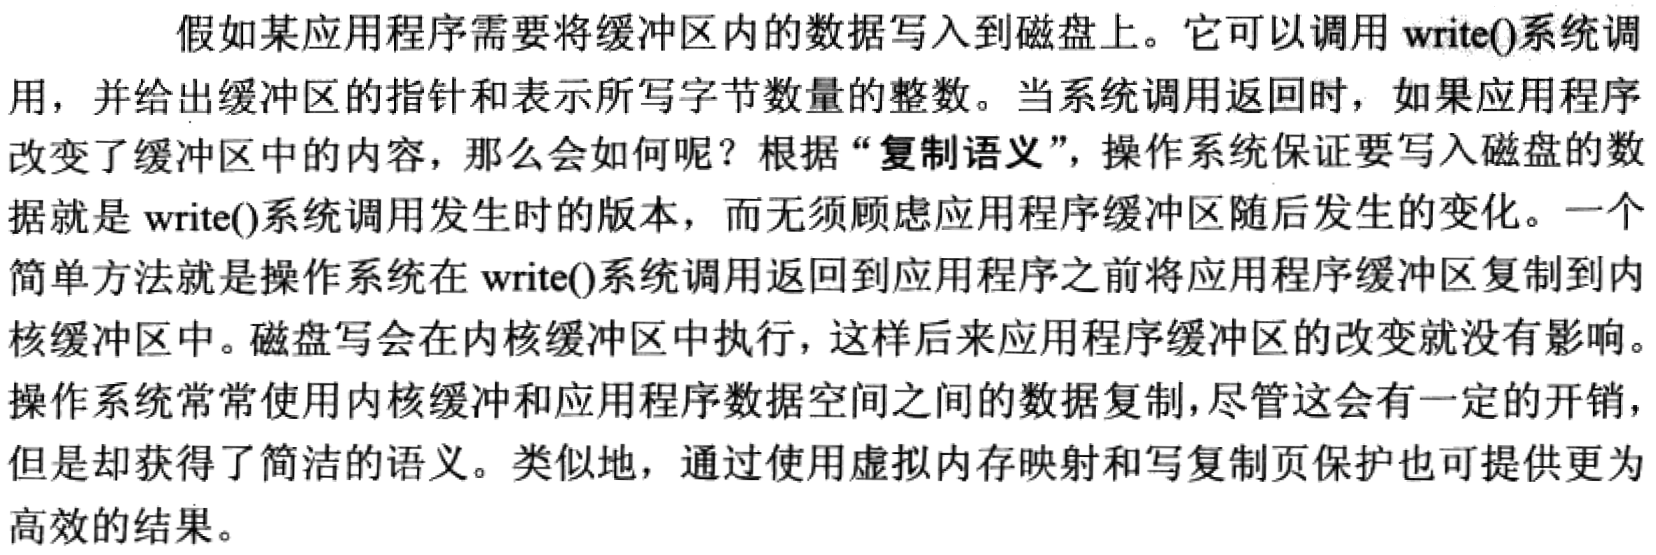
复制语义(Copy Semantics)举例

Slide 39
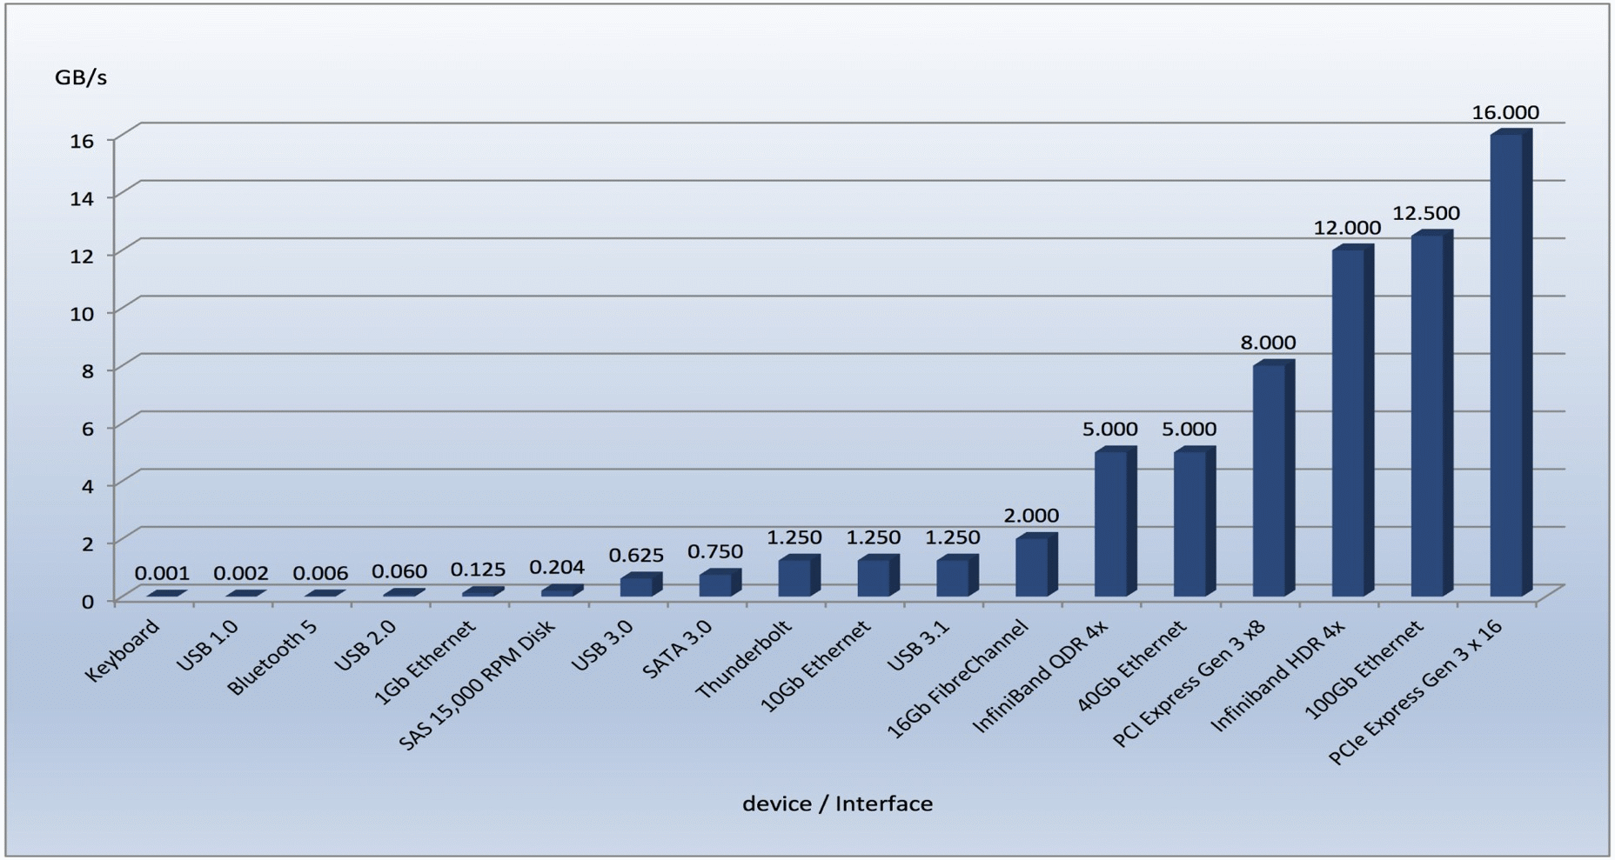
Common PC and Data-center I/O devices and Interface Speeds

Slide 40
Kernel I/O Subsystem(I/O内核子系统)
Caching(高速缓存) - 保留数据副本的高速存储器
总是作为复本存在
有时对性能至关重要
有时与缓冲(buffering)结合使用
Spooling(假脱机) - 为某个输出设备保存输出数据的缓冲区，这些设备，如打印机，不能接受交叉的数据流
打印设备一次只能接受一个请求，先保存到磁盘文件，应用程序感觉是很快就打印完了。假脱机系统在后台一个文件一个文件地打印
Device reservation(设备预留) - 提供对设备的互斥访问
通过系统调用来分配和释放
应用程序需要自己避免死锁

Slide 41
Error Handling(错误处理)
OS可以从磁盘读错误，设备无法获得，网络出错等情况中恢复过来
例如，重试读或写操作
有些OS采用更加智能的策略
跟踪某个特定设备的错误频率，超过上限时停用该设备
当I/O请求失败后，通常会返回一个出错码
系统错误日志会记录发生问题的情况(系统调用、设备、出错码、时间、相关进程等)

Slide 42
I/O Protection(I/O保护)
用户进程可能偶尔有意或无意地试图打断系统的正常操作
所有I/O指令定义为特权的，防止用户直接介入I/O
I/O操作只能经过系统调用进行
内存映射I/O及I/O端口也必须受到保护，内核之外不能直接访问

Slide 43
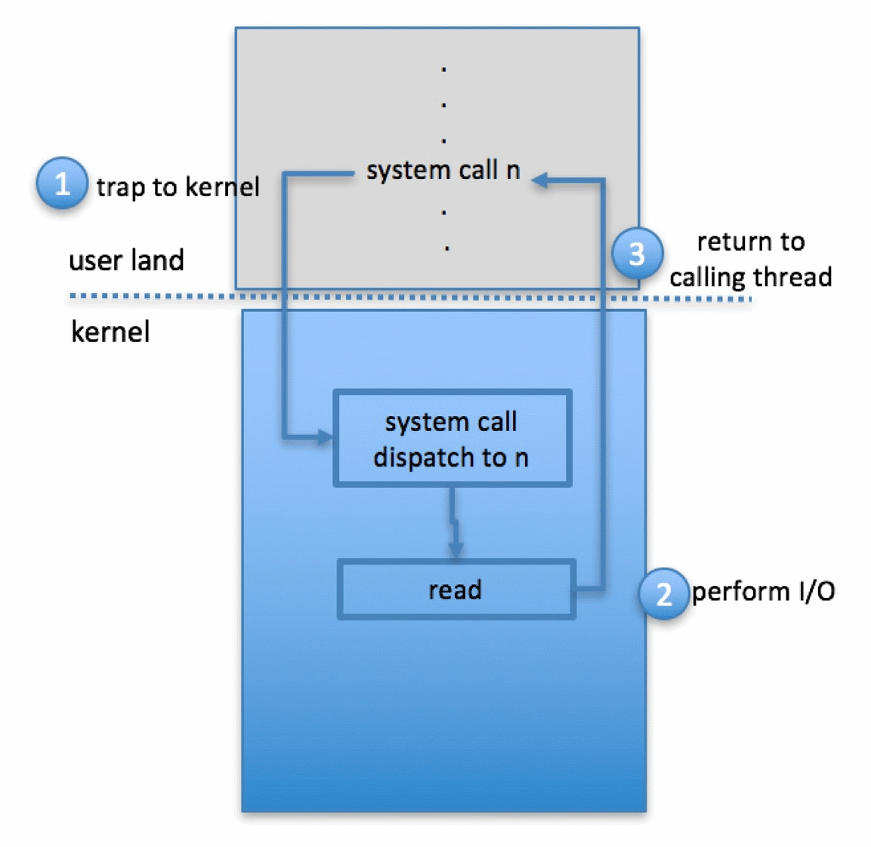
Use of a System Call to Perform I/O

Slide 44
Kernel Data Structures(内核数据结构)
内核保存了I/O部件的状态信息，包括打开的文件列表，网络连接，字符设备信息等
很多很多复杂的数据结构用来跟踪缓冲区，内存分配，已修改页等
有些系统使用面向对象的方法，以及消息传递机制实现I/O
Windows使用消息传递来实现
包含I/O信息的消息从用户态传入内核，然后传递给I/O管理器，再到设备驱动程序，在传递处理过程中，根据功能需要，可能需要修改消息

Slide 45
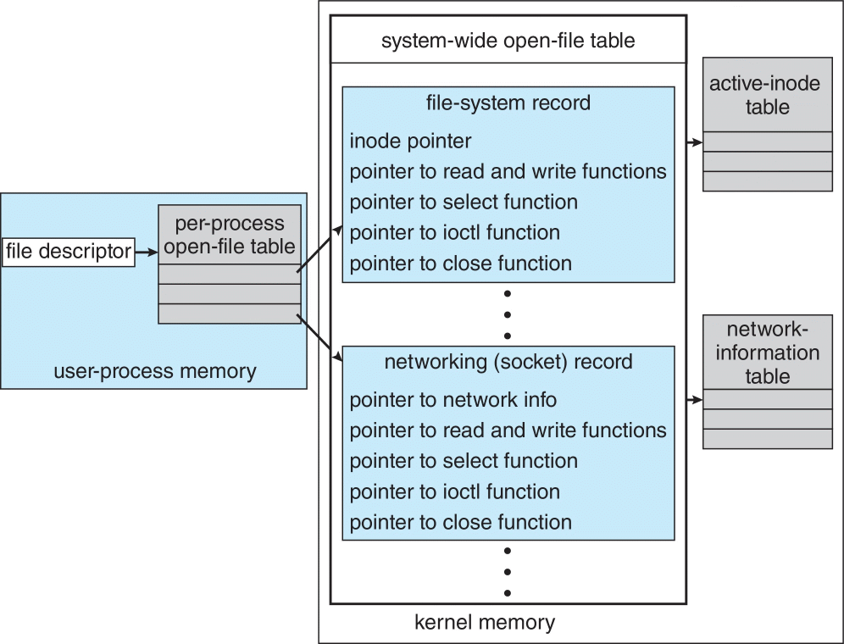
UNIX I/O Kernel Structure

Slide 46
*Power Management
Not strictly domain of I/O, but much is I/O related
Computers and devices use electricity, generate heat, frequently require cooling
OSes can help manage and improve use
Cloud computing environments move virtual machines between servers
Can end up evacuating whole systems and shutting them down
Mobile computing has power management as first class OS aspect

Slide 47
Kernel I/O Subsystem Summary
In summary, the I/O subsystem coordinates an extensive collection of services that are available to applications and to other parts of the kernel
Management of the name space for files and devices
Access control to files and devices
Operation control (for example, a modem cannot seek())
File-system space allocation
Device allocation
Buffering, caching, and spooling
I/O scheduling
Device-status monitoring, error handling, and failure recovery
Device-driver configuration and initialization
Power management of I/O devices
The upper levels of the I/O subsystem access devices via the uniform interface provided by the device drivers

Slide 48
13.5 Transforming I/O Requests to Hardware Operations
把I/O操作转换成硬件操作
例如某进程从磁盘读一个文件
找出储存文件的设备(可能包括查找分区表，已安装文件系统表等)
把文件名转换为设备地址表示
从该磁盘按物理地址读入数据到缓冲器
使得请求的进程获得数据
将控制权返回用户进程

Slide 49
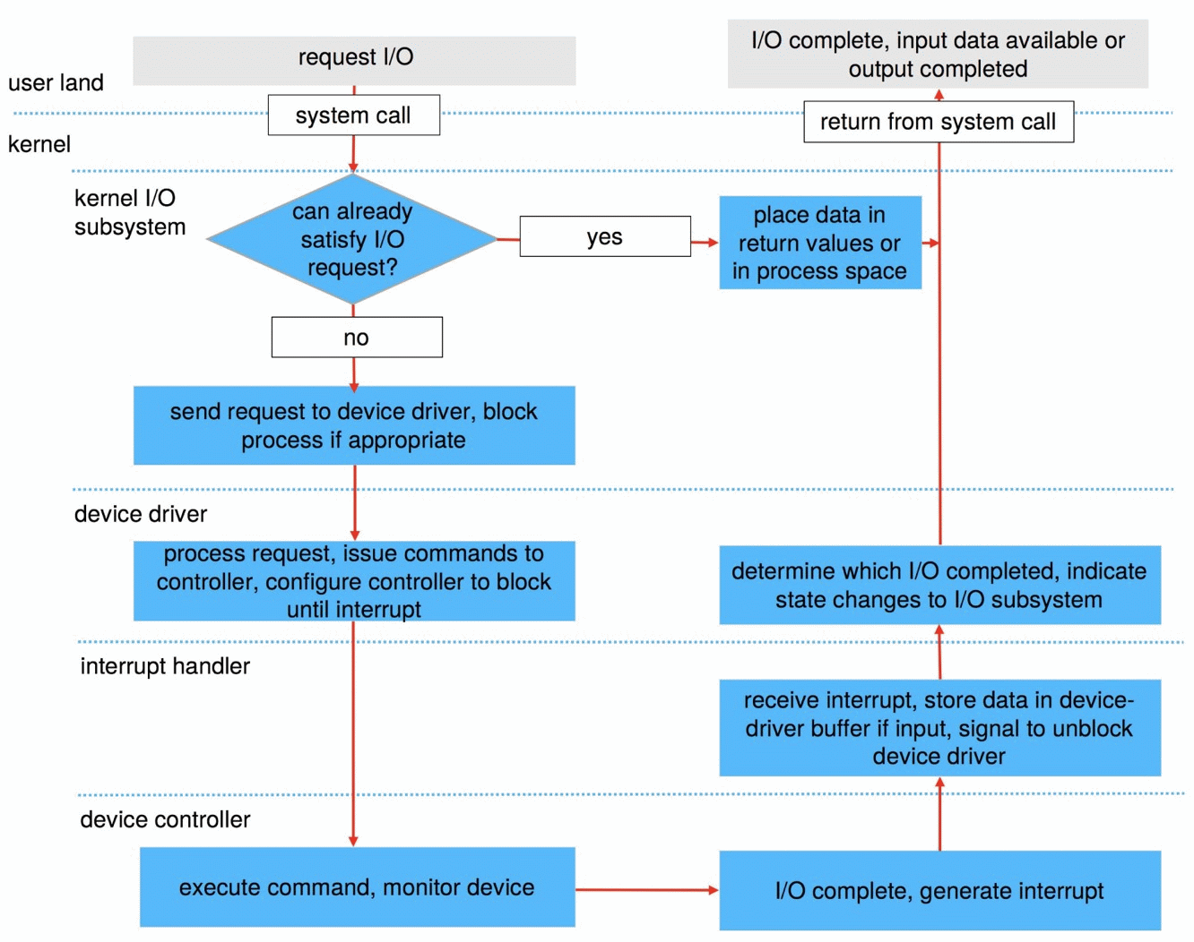
Life Cycle of An I/O Request

Slide 50
13.6 STREAMS(流)
STREAM(流) –在Unix System V及更高版本，流是在用户进程与设备驱动程序间的全双工通信通道
一个流包括：
流开始(stream head)与用户进程接口
驱动程序结尾与设备接口
上面二者间，可有0至几个流模块
每个模块包含一个读队列(read queue) 和一个写队列(write queue)
队列间采用消息传递机制进行通信
Flow control(流控制) 选项用于指示服务可得还是忙
内部是异步的，用户进程与流开始的通信是同步的

Slide 51
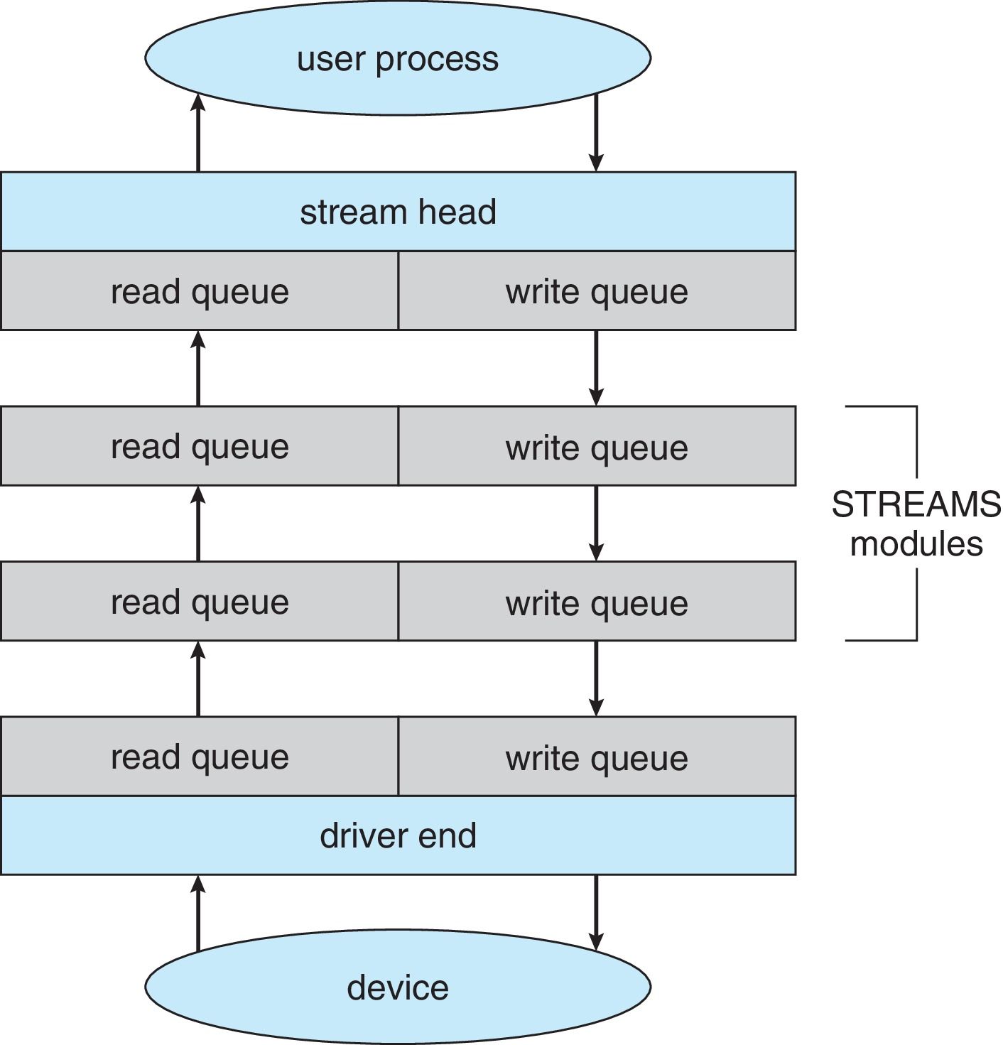
The STREAMS Structure(流结构)

Slide 52
*13.7 Performance(性能)
I/O a major factor in system performance:
Demands CPU to execute device driver, kernel I/O code
Context switches due to interrupts
Data copying
Network traffic especially stressful

Slide 53
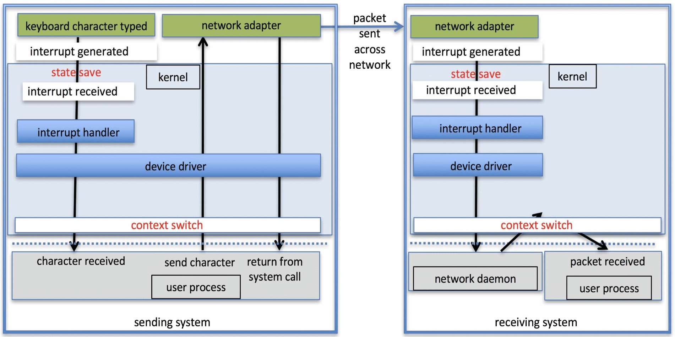
Intercomputer Communications

Slide 54
Improving Performance
Reduce number of context switches
Reduce data copying
Reduce interrupts by using large transfers, smart controllers, polling
Use DMA
Use smarter hardware devices
Balance CPU, memory, bus, and I/O performance for highest throughput
Move user-mode processes / daemons to kernel threads

Slide 55
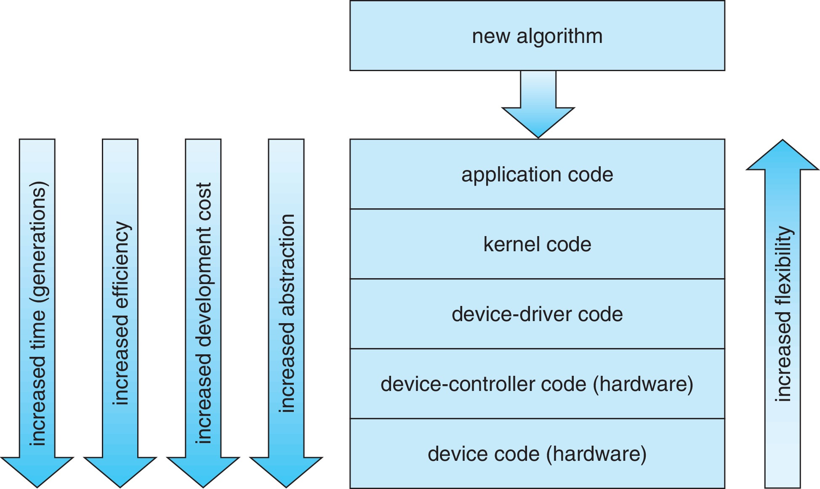
Device-Functionality Progression

Slide 56
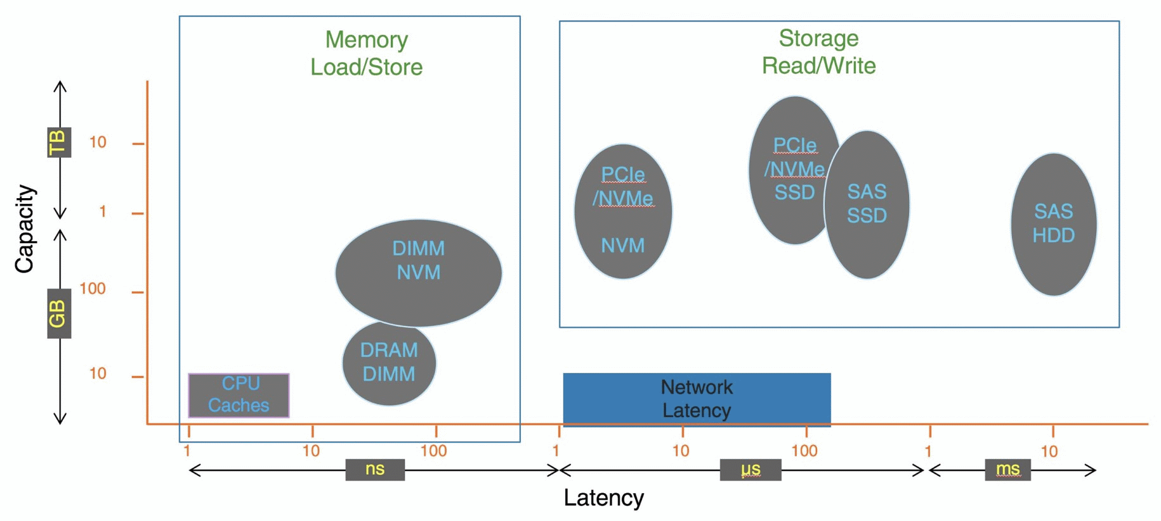
I/O Performance of Storage (and Network Latency)

Slide 57
Summary 1/3
The basic hardware elements involved in I/O are buses, device controllers, and the devices themselves
The work of moving data between devices and main memory is performed by the CPU as programmed I/O or is offloaded to a DMA controller
The kernel module that controls a device is a device driver. The system call interface provided to applications is designed to handle several basic categories of hardware, including block devices, character-stream devices, memory-mapped files, network sockets, and programmed interval timers. The system calls usually block the processes that issue them, but nonblocking and asynchronous calls are used by the kernel itself and by applications that must not sleep while waiting for an I/O operation to complete

Slide 58
Summary 2/3
The kernel’s I/O subsystem provides numerous services. Among these are I/O scheduling, buffering, caching, spooling, device reservation, error handling. Another service, name translation, makes the connections between hardware devices and the symbolic file names used by applications. It involves several levels of mapping that translate from character-string names, to specific device drivers and device addresses, and then to physical addresses of I/O ports or bus controllers. This mapping may occur within the file-system name space, as it does in UNIX, or in a separate device name space, as it does in MS-DOS

Slide 59
Summary 3/3
STREAMS is an implementation and methodology that provides a framework for a modular and incremental approach to writing device drivers and network protocols. Through STREAMS, drivers can be stacked, with data passing through them sequentially and bidirectionally for processing
I/O system calls are costly in terms of CPU consumption because of the many layers of software between a physical device and an application. These layers imply overhead from several sources: context switching to cross the kernel’s protection boundary, signal and interrupt handling to service the I/O devices, and the load on the CPU and memory system to copy data between kernel buffers and application space

Slide 60
End of Chapter 13: I/O Systems

